Slide 1
Покупайте у проверенных поставщиков
Продавайте товары и услуги по всей России
Экономьте деньги и ресурсы вашего бизнеса
Электронный магазин малых закупок

Slide 2
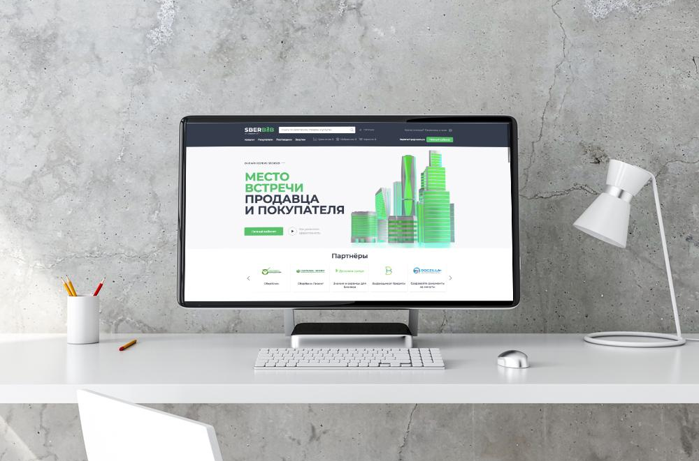
Что такое SberB2B?
это агрегатор товаров и услуг для бизнеса любого масштаба и отрасли. Сервис позволяет осуществлять любые закупочные процедуры малого объема в соответствии с 44-ФЗ и 223-ФЗ, а также коммерческие закупки товаров и услуг.
Пользователи SberB2B – государственные и муниципальные организации, коммерческие компании, а также индивидуальные предприниматели.

Slide 3
Рыночные тренды
Развитие рынка электронной торговли
Снижение эффективности офлайн закупок на ряду с активным расширением рынка онлайн маркетплейсов в B2B.
Компании переводят малые закупки в онлайн
Восходящая тенденция по переходу компаний с гос. участием в рамках 223-ФЗ и гос. организаций 44-ФЗ с офлайн-закупок в онлайн с целью увеличения предложений поставщиков, скорости заключения сделок, повышения прозрачности, и инвестиционной
привлекательности.
Увеличение лимитов малых закупок по 44-ФЗ
Повышен порог для гос. закупок малого объема с 300 тыс. рублей до 600 тыс. рублей. Увеличились закупки малого объема до 10% от совокупного годового объема закупок заказчика.
1
2
3

Slide 4
SberB2B в цифрах
96%
Рост сопоставимых сделок
в 2021 г. к 2020 г.
74
Запроса в месяц получает
в среднем 1 поставщик
227 тыс. руб.
Средняя стоимость сделки
по заказчикам 223-ФЗ
7 653
Запроса в месяц размещают заказчики
Каждый 2й запрос
заканчивается сделкой
178 тыс. руб.
Средняя стоимость сделки
по заказчикам 44-ФЗ
В 1,4 раза
увеличилось количество активных заказчиков в 2021г.
по сравнению с 2020 г.
2,8
Предложения поступает заказчику на 1 запрос
11,7%
Средняя
экономия
заказчика

Slide 5
Заказчики SberB2B по 44-ФЗ
На SberB2B проводят закупки малого объема субъекты 44-ФЗ. Это государственные, муниципальные, бюджетные организации и государственные унитарные предприятия.
Высокий потенциал доходности для поставщиков
Высокий уровень
доверия на рынке
Постоянный стабильный спрос на товары и услуги
Только за 2018 г. объем малых закупок составил 921,4 млрд. руб. Доля малых закупок в общей сумме закупок составляет 10%, а средняя стоимость закупки 42 540 руб. по данным исследования НИУ ВШЭ.
Субъекты 44-ФЗ осуществляют закупки за счет средств, заранее заложенных в бюджетной системе РФ. Не имеют задолженностей по налогам и судимости.
Государственные и бюджетные предприятия ежедневно нуждаются в новых поставках. На SberB2B заказчики 44-ФЗ регулярно публикуют публичные запросы на закупку в разделе «Закупки».

Slide 6
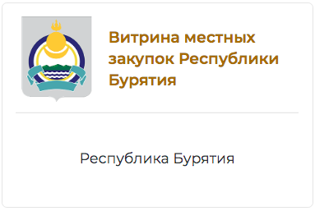
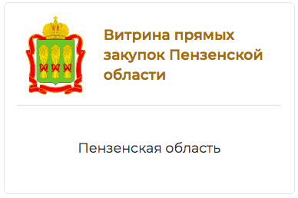
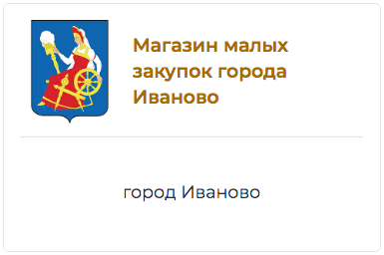
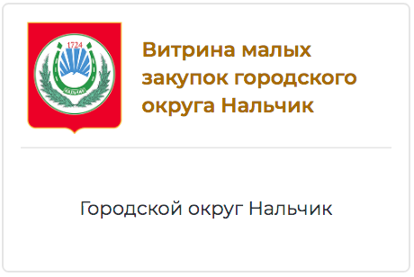
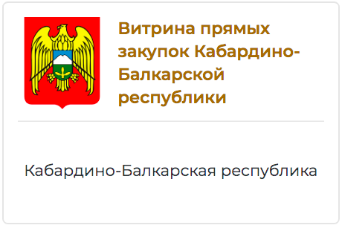
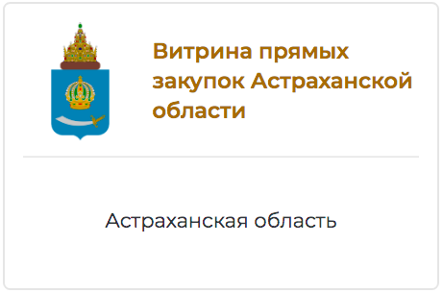
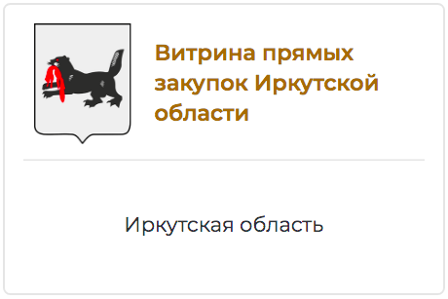
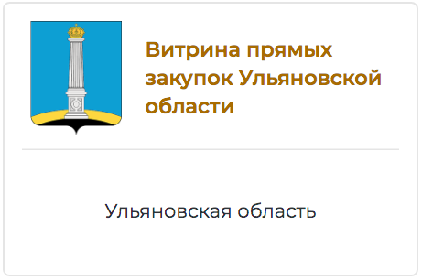
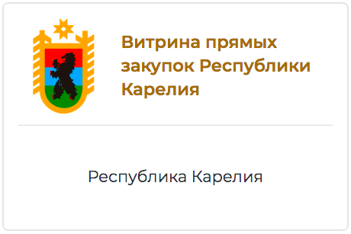
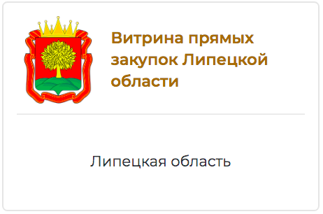
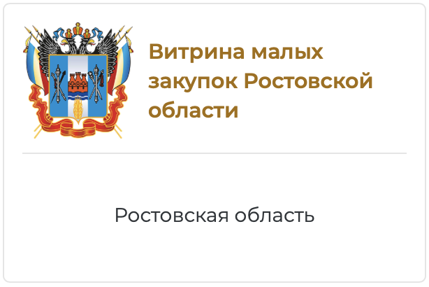
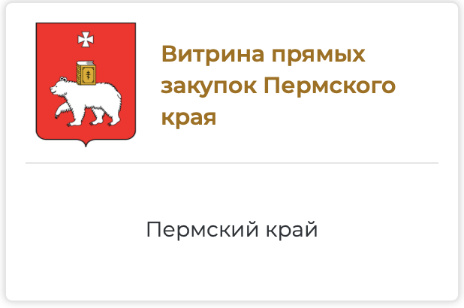
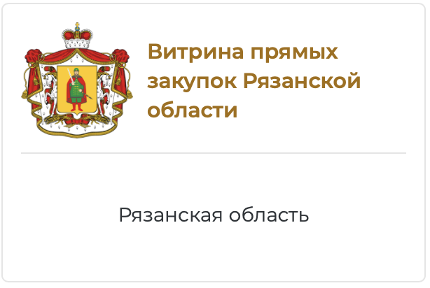
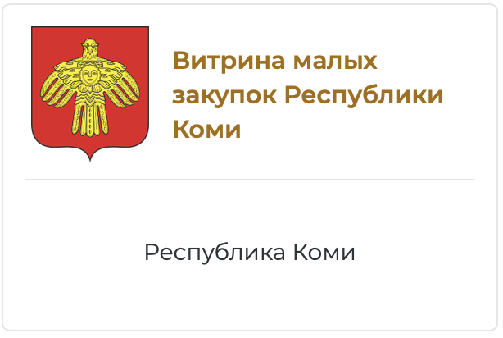
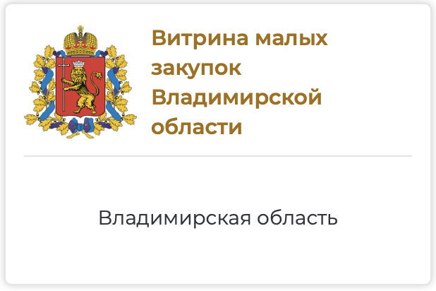
Заказчики SberB2B по 44-ФЗ
15 регионов РФ уже проводят закупки на SberB2B
Для них мы создаем персональные Витрины Региона:

Slide 7
Заказчики SberB2B по 223-ФЗ
На SberB2B проводят закупки малого объема субъекты 223-ФЗ - крупнейшие российские компании и гос. корпорации.
Новые возможности и перспективы роста продаж поставщиков
Сотрудничество с крупнейшими
корпорациями 223-ФЗ – несомненный плюс для репутации поставщика и возможность получать регулярные заказы, зарекомендовав себя перед заказчиком.
Гибкость в сотрудничестве
и планировании закупок
Заказчики 223-ФЗ сами определяют способы проведения закупочных процедур, проводят срочные и непредвиденные закупки.
Нам доверяют крупнейшие заказчики 223-ФЗ, среди которых:

Slide 8
Преимущества площадки для заказчиков

Slide 9
Преимущества
площадки для заказчиков
02
Верифицированные поставщики
Осуществляйте сделки с проверенными контрагентами. При регистрации данные юридического лица проверяются по базе ФНС и заверяются электронной подписью компании.
01
03
Доступ ко всей базе поставщиков площадки
Позвольте лучшим поставщикам найти вас. Получайте индивидуальные предложения и скидки.
Прозрачный процесс заключения сделок
Сравнивайте полученные предложения, выбирайте по тем критериям, которые важны именно вам.
Распределяйте роли и полномочия команды, создавайте филиальную сеть.

Slide 10
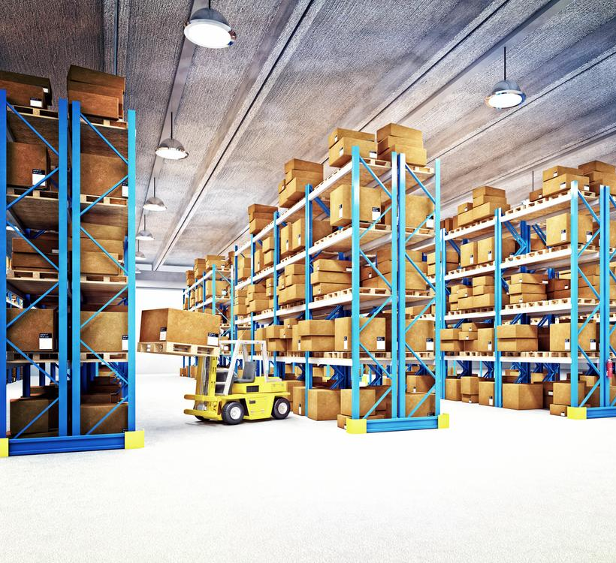
Преимущества
площадки для заказчиков
05
Привычный интерфейс маркетплейса
Удобный каталог, представленный карточками товаров и услуг с описанием и характеристиками.
Возможность сравнения товаров.
04
06
Тысячи товаров и услуг для решения задач заказчика
Широкие возможности поиска интересующих товаров и услуг в каталоге: по названию, артикулу, модели, по ключевому слову из описания.
Кастомизированные решения
Адаптация бизнес-процессов
и внедрение
кастомизированных решений под нужды заказчика.

Slide 11
Какие преимущества получают заказчики 44-ФЗ
при работе на SberB2B?
Витрины закупок регионов;
Региональная база поставщиков
и заказчиков каждого региона;
Публичные запросы и мини-аукционы.
Возможность согласования процедур
с уполномоченными лицами;
Возможность интеграции с региональными информационными системами;
Соответствие законодательным нормам.
Заключение сделок с подписанием электронной подписью внутри сервиса;
Предоставление аналитической отчетности
по запросу заказчика.

Slide 12
Какие преимущества получают заказчики 223-ФЗ
при работе на SberB2B?
Возможность создания витрин
Заказчиков;
Проведение как публичных, так и непубличных закупок;
Возможность интеграции с внутренними системами заказчика;
Создание списков поставщиков, разделенных на отрасли для проведения непубличных процедур;
Заключение сделок с подписанием электронной подписью внутри сервиса;
Предоставление аналитической отчетности по запросу заказчика.

Slide 13
Преимущества площадки для поставщиков

Slide 14
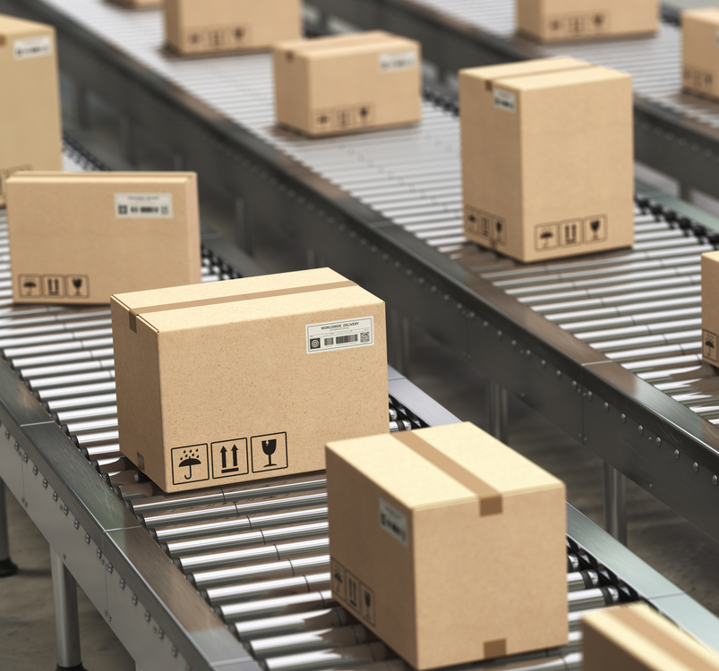
Преимущества площадки для поставщиков
01
03
Возможность
расширить географию продаж по всей России
SberB2B дает возможность поставщикам участвовать в закупочных процедурах во всех регионах России.
SberB2B позволяет
создать репутацию
онлайн
Зарекомендуйте себя перед заказчиком. Выполняйте заказы, получайте отзывы и оценки, повышайте рейтинг на площадке.
02
Бесплатные уведомления о новых закупках
Получайте уведомления о новых потенциальных сделках в Личном кабинете и с помощью email-оповещений.

Slide 15
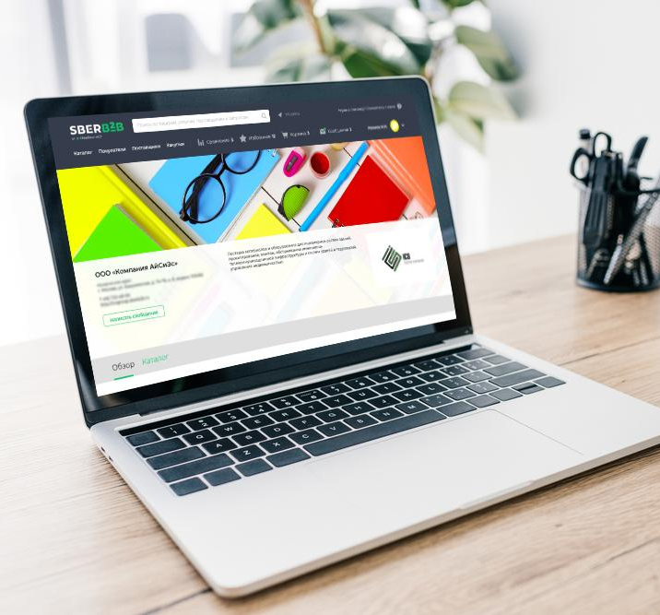
Преимущества площадки для поставщиков
04
06
Бесплатный доступ ко всей базе заказчиков площадки
Возможность стать поставщиком крупных заказчиков 223-ФЗ, государственных организаций 44-ФЗ и коммерческих компаний.
Собственная страница поставщика в сервисе
Создание собственной брендированной страницы
в сервисе. Возможность загружать неограниченное количество карточек товаров или услуг на площадку.
05
Настройте SberB2B под ваш бизнес
Распределение ролей и полномочий вашей команды, создание филиальной сети. Возможность продавать и покупать в одном аккаунте.

Slide 16
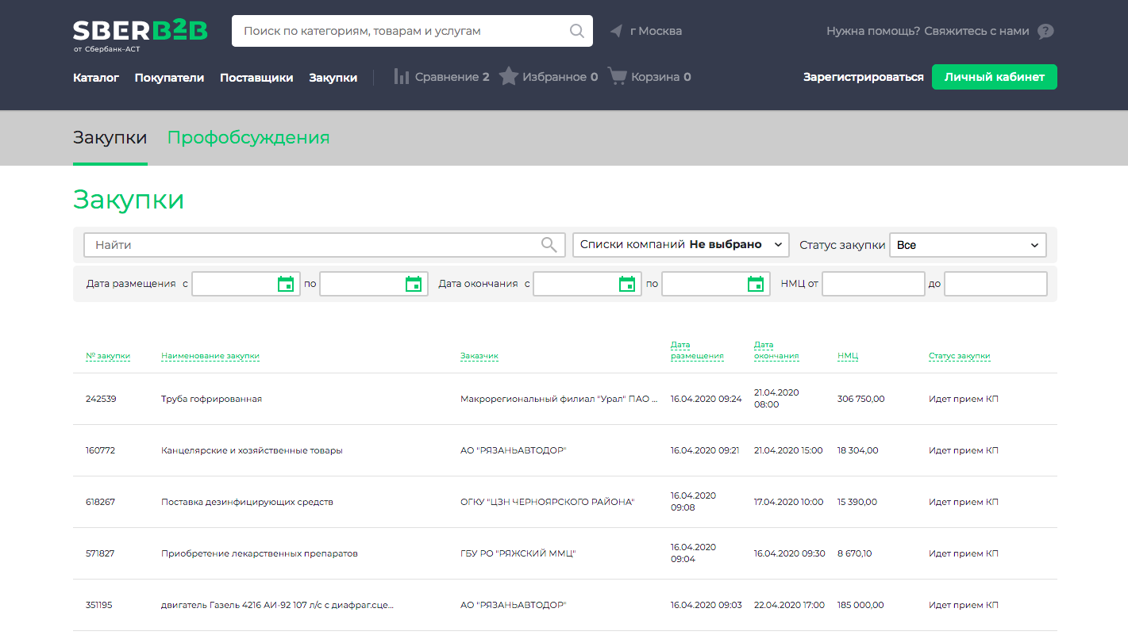
Преимущества площадки для поставщиков
Поставщики SberB2B могут подавать коммерческие предложения на публичные запросы, которые ежедневно публикуют заказчики на публичной странице
закупки Закупки.

Slide 17
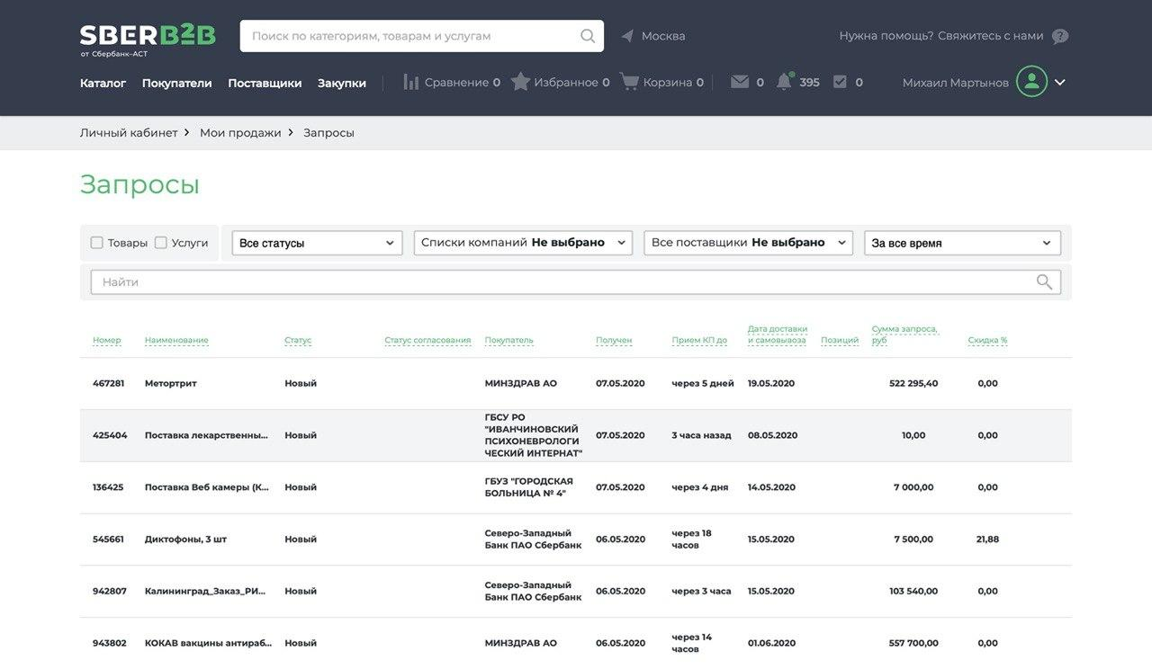
Преимущества площадки для поставщиков
В Личном кабинете поставщики получают запросы от потенциальных заказчиков, которые не публикуются на странице Закупки.

Slide 18
Как покупать на SberB2B?

Slide 19
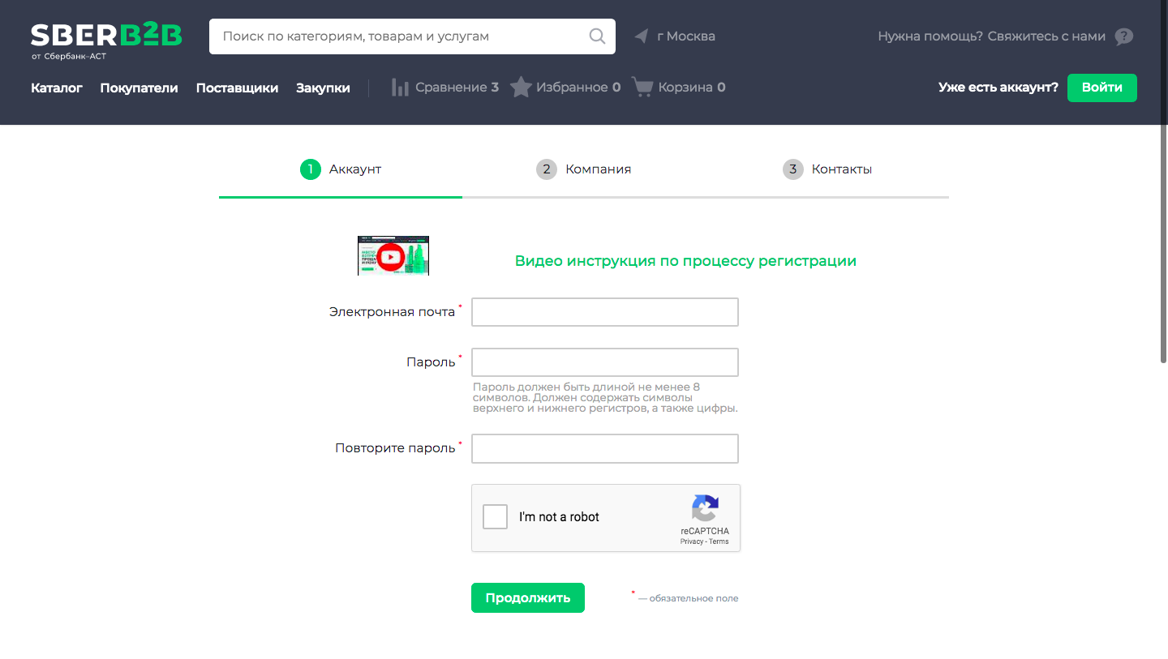
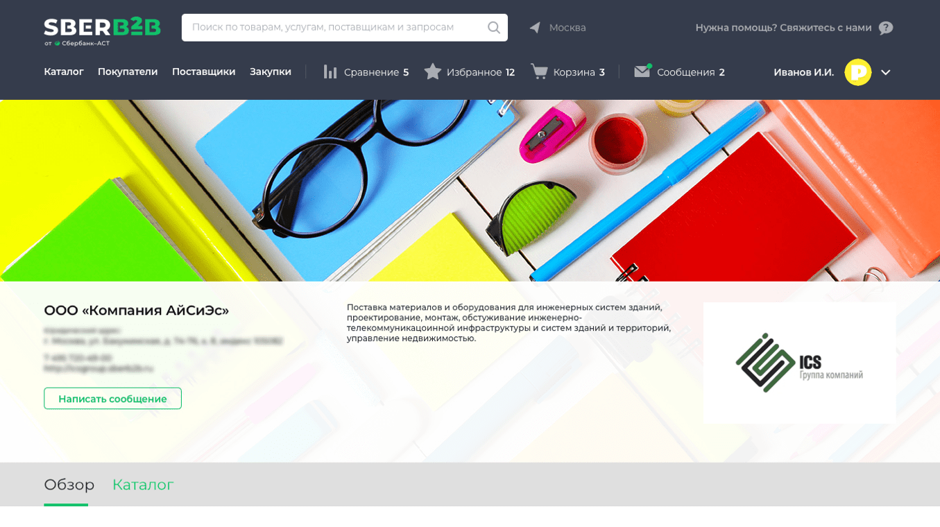
Как покупать на SberB2B?
01.
Зарегистрируйтесь в сервисе SberB2B. Укажите реквизиты вашей компании и контактную информацию.
02.
Создайте страницу вашей компании. Добавьте логотип, описание и контактную информацию.

Slide 20
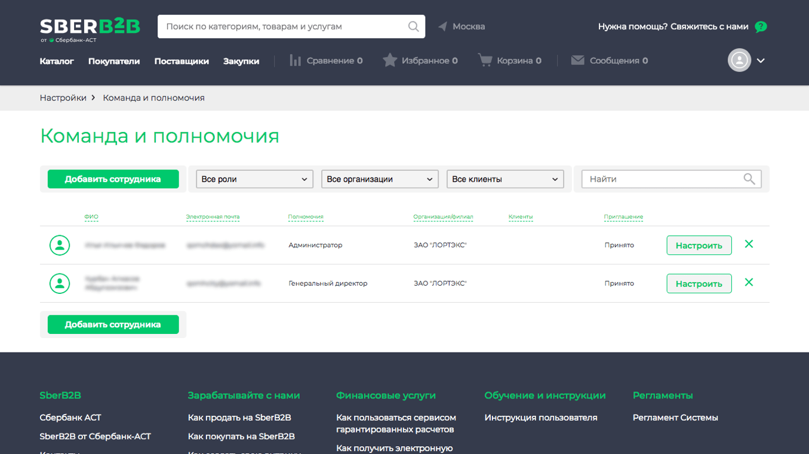
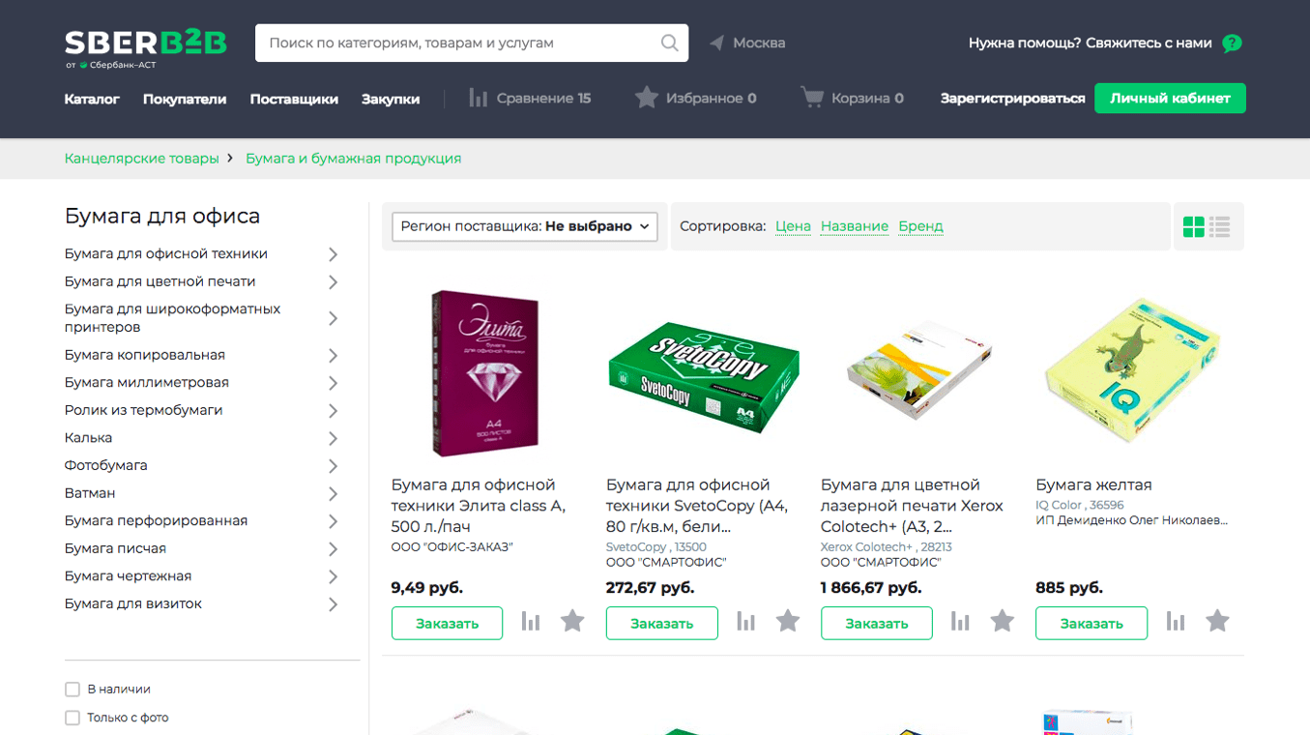
Как покупать на SberB2B?
03.
Распределяйте роли и полномочия сотрудников в онлайн-сервисе SberB2B так же, как они организованы в вашей компании.
04.
Найдите интересующий вас товар или услугу в поиске каталога. Поиск возможен по категории, названию или артикулу, названию поставщика или производителя.

Slide 21
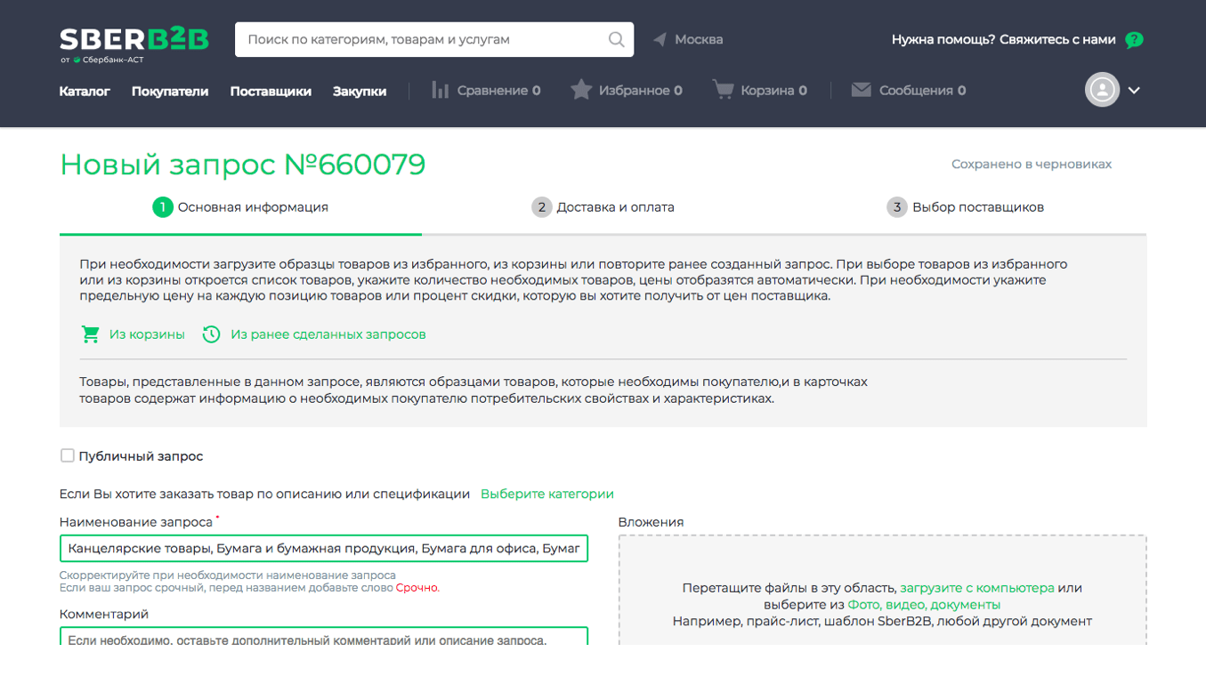
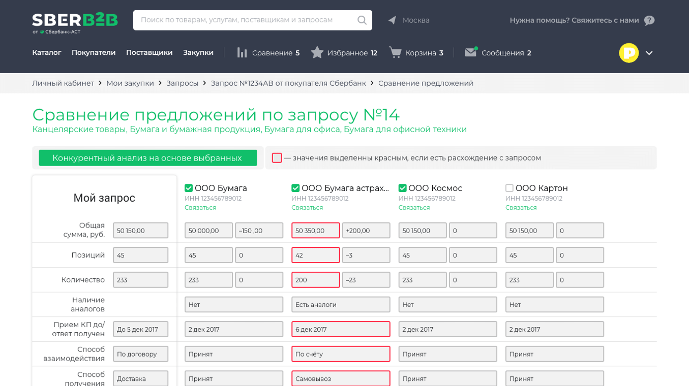
Как покупать на SberB2B?
05.
Формируйте запросы поставщикам и выбирайте лучшие для вас условия покупки.
Воспользуйтесь сравнением коммерческих предложений — это удобный инструмент сопоставления коммерческих условий, позволяющий выбрать самое выгодное предложение.
06.
07.
Хотите сделку в один клик? Работайте с вашим поставщиком, используя электронную подпись. Это не является обязательным условием, но позволяет сократить время на обработку документов.

Slide 22
Виды закупок на SberB2B

Slide 23
3 способа закупок на SberB2B
Запросы
Заказы
Мини-аукционы
Запрос заказчиком ценовых предложений по описанию
или из каталога товаров/услуг.
Заказ напрямую у конкретного поставщика.
Процедура закупки, которая производится по заранее установленным правилам с возможностью снижения начальной цены.
1
2
3

Slide 24
1. 3апросы
Запросы на SberB2B бывают публичные и непубличные.
Публичные запросы располагаются в разделе Закупки.
Непубличные запросы поступают в Личный кабинет поставщика.
2.1
добавляет в корзину товары/услуги
из каталога
3
4
5
1
Покупатель направляет запрос поставщику в Личный кабинет
Поставщик
формирует КП по позиции из каталога или путем описания предложения
Покупатель выбирает предложение и заключает сделку
Покупатель формирует
свою потребность
2.2
формирует запрос
по описанию

Slide 25
2. 3аказы
Заказы на закупку у конкретного поставщика.
1
2
3
Покупатель формирует заказ через добавление позиций каталога в корзину и направляет поставщику
Поставщик формирует предложение и направляет на рассмотрение
Покупатель принимает решение о проведении сделки

Slide 26
3. Мини-аукционы
Покупатель формирует запрос через добавление позиций каталога в корзину и отправляет поставщикам в ЛК (непубличные запросы) или в раздел Закупки (публичные запросы), указывает срок проведения процедуры
1
Мини-аукционы на SberB2B бывают публичные и непубличные.
2
Поставщик отвечает согласием на условия запроса и подает заявку на участие
Публичные мини-аукционы располагаются в разделе Закупки, непубличные поступают в Личный кабинет поставщика.
3
Покупатель принимает решение о допуске поставщика к мини-аукциону
4
Поставщик получает уведомление и принимает участие в процедуре
5
Покупатель на основании итогов мини-аукциона заключает сделку

Slide 27
Поддержка пользователей SberB2B
Контакт-центр
Обучение от экспертов SberB2B
Бесплатные вебинары по работе с площадкой и техникам увеличения продаж проводятся на сайте Электронного университета АО «Сбербанк-АСТ». Приглашения отправляются на электронную почту всем зарегистрированным в Университете пользователям.
Консультационная поддержка
контакт-центра по номеру
+7 (495) 539-59-29.
Тех. поддержка
Техническая поддержка пользователей через форму обратной связи на сайте или почту support@sberb2b.ru.

Slide 28
Спасибо за внимание
support@sberb2b.ru
sberb2b.ru
Акционерное общество
«Сбербанк – Автоматизированная система торгов»
(АО «Сбербанк - АСТ»)
Адрес: 119435, Москва, Большой Саввинский пер., д.12, стр.9

